Slide 1
百姓玷污恩约
玛拉基书二10-16

Slide 2
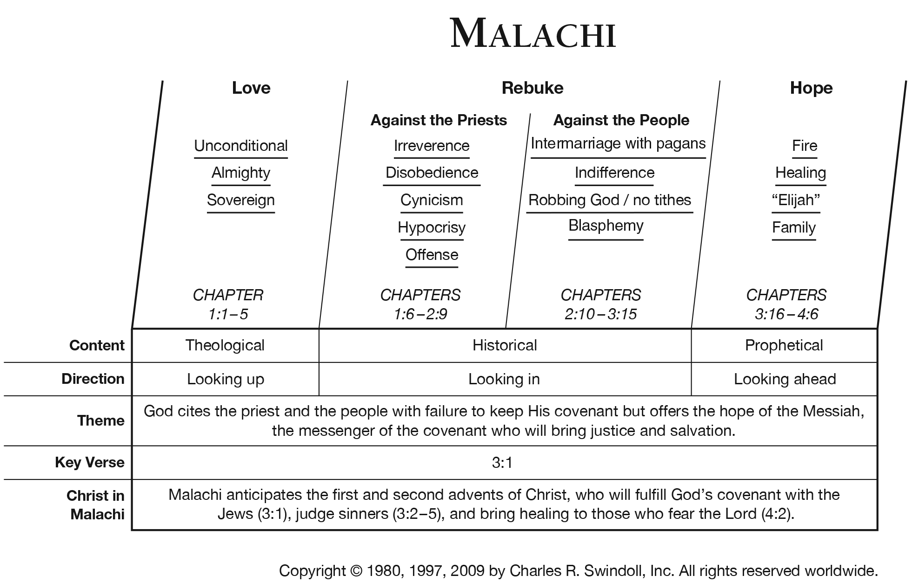

Slide 3
一、玷污列祖之约--诡诈待弟兄
2:10 我们岂不都是一位父吗？岂不是一位 神所造的吗？我们各人怎么以诡诈待弟兄，背弃了 神与我们列祖所立的约呢？

Slide 4
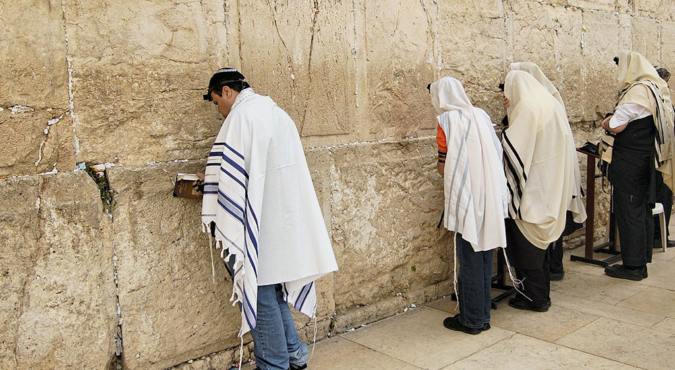
诡诈：外衣(希伯来文）

Slide 5
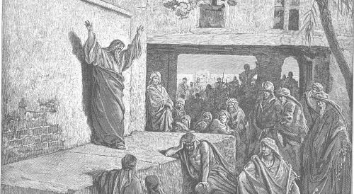
玛拉基时期的社会不公

Slide 6
列祖之约被玷污
亚伯拉罕、以撒、雅各之约——蒙召成为祝福
摩西之约（西乃之约）——成为属神的子民
大卫之约——成为属神的国度
Notes:
列祖之约的重点：上帝拣选以色列人，让他们成为祝福万国的管道。如何成为祝福的管道，就是要成为属乎上帝的子民，上帝成为他们的主，他们成为上帝的子民；有上帝的律法赐给他们，他们遵行律法，过分别为圣归给耶和华圣洁的生活。将上帝的恩地也带到万国中。而律法总归就是敬爱上帝和爱人如己。现在他们国内贫富悬差巨大、满了不公义和强暴。自然上帝与列祖所立之约就被玷污了。

Slide 7
我们岂不都是一位父吗？岂不是一位 神所造的吗？
和平Peace
公平Justice
公义Righteousness
一个源头
One Origin

Slide 8
我与弟兄(他者)
我与创造主(作为)
我与父(本体)

Slide 9
二、玷污圣殿之约--娶外女为妻
玛2:11 犹大人行事诡诈，并且在以色列和耶路撒冷中行一件可憎的事；因为犹大人亵渎耶和华所喜爱的圣洁（或译：圣地），娶侍奉外邦神的女子为妻。2:12 凡行这事的，无论何人（何人：原文是叫醒的，答应的），就是献供物给万军之耶和华，耶和华也必从雅各的帐棚中剪除他。

Slide 10
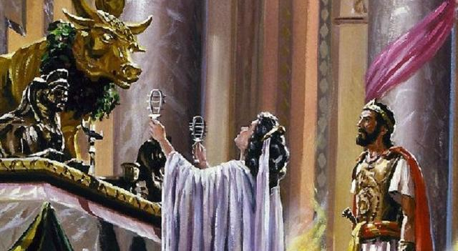
外邦神的女子的诱惑

Slide 11
圣殿之约被玷污
所罗门建圣殿
乌西雅出圣殿
约哈斯关圣殿
希西家开圣殿
玛拿西污圣殿
西底家毁圣殿
圣城圣殿被毁

Slide 12
必从雅各的帐棚中剪除他
12 凡行这事的，无论何人（何人：原文是叫醒的，答应的），就是献供物给万军之耶和华，耶和华也必从雅各的帐棚中剪除他。
和合本
12 愿行这事的、无论是鼓动的、是附和的，连那献供物给万军之永恒主的，愿永恒主都把他从雅各的帐棚（或译∶家）剪除掉。
吕振中译本

Slide 13
三、玷污婚姻之约——诡诈待妻
2:13 你们又行了一件这样的事，使前妻叹息哭泣的眼泪遮盖耶和华的坛，以致耶和华不再看顾那供物，也不乐意从你们手中收纳。2:14 你们还说：“这是为什么呢？”因耶和华在你和你幼年所娶的妻中间作见证。她虽是你的配偶，又是你盟约的妻，你却以诡诈待她。2:15 虽然 神有灵的余力能造多人，他不是单造一人吗？为何只造一人呢？乃是他愿人得虔诚的后裔。所以当谨守你们的心，谁也不可以诡诈待幼年所娶的妻。2:16 耶和华以色列的 神说：“休妻的事和以强暴待妻的人都是我所恨恶的！所以当谨守你们的心，不可行诡诈。”这是万军之耶和华说的。

Slide 14
前妻叹息哭泣的眼泪 遮盖耶和华的坛
太五23-24“你在祭坛上献礼物的时候，若想起弟兄向你怀怨，就把礼物留在坛前，先去同弟兄和好，然后来献礼物”

Slide 15
犹太人对神的质问
2:14 你们还说：“这是为什么呢？”因耶和华在你和你幼年所娶的妻中间作见证。她虽是你的配偶，又是你盟约的妻，你却以诡诈待她。
申24:1 “人若娶妻以后，见她有什么不合理的事，不喜悦她，就可以写休书交在她手中，打发她离开夫家。”

Slide 16
先知的回答
2:15 虽然 神有灵的余力能造多人，他不是单造一人吗？为何只造一人呢？乃是他愿人得虔诚的后裔。所以当谨守你们的心，谁也不可以诡诈待幼年所娶的妻。
2:16 耶和华以色列的 神说：“休妻的事和以强暴待妻的人都是我所恨恶的！所以当谨守你们的心，不可行诡诈。”这是万军之耶和华说的。

Slide 17
主耶稣的回答
太19:3 有法利赛人来试探耶稣，说：“人无论什么缘故都可以休妻吗？”4 耶稣回答说：“那起初造人的，是造男造女，5 并且说：‘因此，人要离开父母，与妻子连合，二人成为一体。’这经你们没有念过吗？6 既然如此，夫妻不再是两个人，乃是一体的了。所以， 神配合的，人不可分开。”7 法利赛人说：“这样，摩西为什么吩咐给妻子休书，就可以休她呢？”8 耶稣说：“摩西因为你们的心硬，所以许你们休妻，但起初并不是这样。

